Slide 1
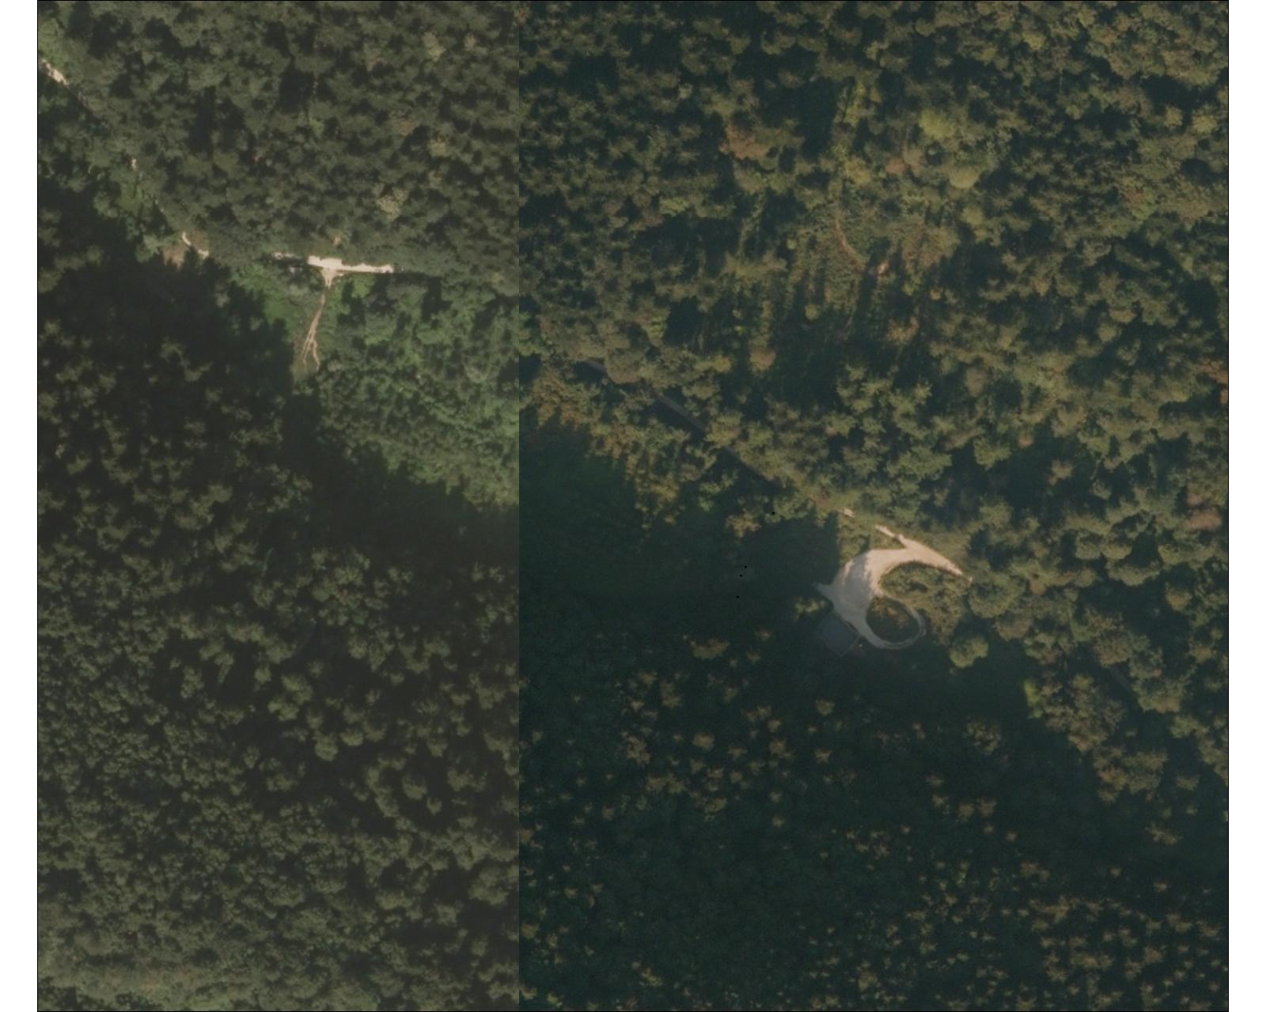
ODLAGALIŠČE RAKOVNIK
Ministrstvo za okolje, podnebje in energijo
Šmartno pri Litiji , 15.11.2023

Slide 2
UVOD
ODLAGALIŠČE RAKOVNIK je z odločbo ARSO opredeljeno kot zaprto odlagališče nenevarnih odpadkov
Odlagališče ima upravljavca Infra d.o.o., ki mora skrbeti za vse zahteve, ki izhajajo iz odločbe o zaprtem odlagališču
Te naloge so naslednje:
izvajanje obratovalnega monitoringa in poročanje o stanju odlagališča MOPE in ARSO
reden odvoz izcedni voda
redno vzdrževanje telesa odlagališča in okolice
Za te naloge MOPE vsako leto nameni okoli 500.000 EUR iz Proračuna Republike Slovenije
Odlagališče je vsako leto predmet inšpekcijskega pregleda.

Slide 3
UVOD-kratka dejstva
ODLAGALIŠČE RAKOVNIK JE TRETIRANO KOT ODLAGALIŠČE NENEVARNIH ODPADKOV (umeščeno v dolinsko dno potoka Rakovnik)
Na odlagališče Rakovnik je bilo odloženo cca 58.000 ton odpadkov iz takratne družbe IUV Vrhnika, obrat Šmartno pri Litiji in cca 2.000 ton komunalnih odpadkov.
ZA OKOLJE ODLAGALIŠČE PREDSTAVLJA VIR EMISIJ KOT POSLEDICA NEUSTREZNE IZVEDBE, še posebno:
na nadzemne in podzemne vode (IZCEDNE VODE)
zrak (PLINI)
Trenutno stanje odlagališča ni skladno s predpisi o ravnanju z odpadki, posebej glede izpolnjevanja zahtev Direktive 1999/31/ES o odlaganju na odlagališčih.
Odlagališče , tretirano kot odlagališče nenevarnih odpadkov, je imelo
od leta 2012 do l. 2019 status zaprtega odlagališča brez upravljavca.
Ministrstvo za okolje in prostor, IRGO, VGP, RCI, VGB

Slide 4
MOPE JE IZVEDEL JAVNO NAROČILO ZA PROJEKTNO in INVESTICIJSKO DOKUMENTACIJO:
Odlagališče Rakovnik – projekt vzdrževalnih del z ukrepi za odpravo prekomernih obremenitev
ki je zajemalo izdelavo naslednje dokumentacije in druge aktivnosti:
nov geodetski posnetek območja
geološke geomehanske raziskave
Idejna zasnova v variantah (IZN; predstavitev)
IZP (za projektne pogoje – izbrana varianta)
Investicijska dokumentacija
PZI (izvedbeni načrti)
program monitoringa
in drugi dokumenti skladno s projektno nalogo…
Ministrstvo za okolje in prostor, IRGO, VGP, RCI, VGB

Slide 5
IZN (idejna zasnova v variantah)
V IZN so se glede na:
PREDHODNE RAZISKAVE
PREDHODNE ŠTUDIJE
NOVE GEODEZIJE
NOVIH GEOLOŠKIH PODATKOV
Izoblikovali osnovi potrebni ukrepi za zmanjšanje vpliva na okolje:
Nov pokrov odlagališča
Izvedba odplinjevanja (pasivnega)
Nov zajem izcednih voda (horizontalni in vertikalni)
Preprečiti dreniranje podtalne vode skozi deponijo – tesnilna zavesa
Ministrstvo za okolje in prostor, IRGO, VGP, RCI, VGB

Slide 6
PROBLEMATIKA POTOKA RAKOVNIK
VARIANTA 1
VARIANTA 2
VARIANTA 3
Vsi osnovni ukrepi so posledica uskladitve odlagališča z veljavnimi standardi in zakonodajo.
V izdelani IZN so bile obravnavane variante ureditve potoka Rakovnik:
ureditev nove odprte struge potoka na zahodnem delu doline
izvedba novega kanaliziranega odseka potoka v gozdni poti
sanacija obstoječega kanala
Ministrstvo za okolje in prostor, IRGO, VGP, RCI, VGB

Slide 7
ZNAČILNE REŠITVE 1
Poplavna varnost: Gorvodno od odlagališča se zgradi protipoplavni nasip prečno čez dolino
Protipoplavni nasip: Dolžina 50 m, krona širina 3 m, tesnjen z bentonitno zaveso
Potok Rakovnik: Zgradi se nova struga potoka ob obstoječi cesti
Obstoječa cesta: Cesta rekonstruira (nadviša) na območju protipoplavnaga nasipa, dolžina 120 m, širina 2,5 m + 2 x 0,5 m bankina
Ministrstvo za okolje in prostor, IRGO, VGP, RCI, VGB

Slide 8
ZNAČILNE REŠITVE 2
Podzemna voda: Preprečitev namakanja dna odlagališča z izgradnjo gorvodne tesnilne zavese
Tesnilna zavesa : Iz uvrtanih pilototov fi 100 cm, dolžine cca 5 m, usekana v dolomitno podlago
Nov pokrov odlagališča: Izvedba novega pokrova po vrhu in po brežinah odlagališča z rekultivacijo. Plasti debljine 250 cm
Pasivno odplinjanja: Šest odplinjakov z zasipom z biofiltrsko mešanico
Ministrstvo za okolje in prostor, IRGO, VGP, RCI, VGB

Slide 9
ZNAČILNE REŠITVE 3
Izcedne vode: Zajem z bočno drenažo in uvrtanje horizontalnih drenov
Obstoječi betonski potok: Nameni se za zajem izcednih
Bazen izcednih voda: Bazen je v dobrem stanju. Se ohranja.
Čiščenj izcednih voda: Lokalna ČN neracionalna. Predviden je odvoz.
Monitoring okolja: Trajno spremljanje učinkov sanacije: podzemne vode, potok, zrak, rekultivacija, erozija
Ministrstvo za okolje in prostor, IRGO, VGP, RCI, VGB

Slide 10
ZNAČILNE REŠITVE 4
Monitoring okolja: Trajno spremljanje učinkov sanacije: podzemne vode, potok, zrak, rekultivacija, erozija
Na osnovi monitoringa: Po potrebi investicijska vzdrževalna dela.
Ministrstvo za okolje in prostor, IRGO, VGP, RCI, VGB

Slide 11
ZNAČILNE REŠITVE 5
Vrednost investicije: 5 mio EUR brez DDV , junij 2023
Investitor: Ministrstvo za okolje, prostor in energijo
Upravljalec: Infra d. o. o
Ministrstvo za okolje in prostor, IRGO, VGP, RCI, VGB

Slide 12
Terminski plan izvedbe sanacije
Terminski plan izvedbe sanacije:
Januar 2024 bo izvedeno javno naročilo za izbor izvajalca za izvedbo sanacije
Izbor izvajalca pričakujemo v mesecu marcu 2024 ( če ne bo pritožb)
Izvedba sanacije bo predvidoma potekala od aprila do novembra 2024 in se v mesecu decembru 2024 zaključila.
Ocenjena vrednost investicije znaša okoli 5 MIO EUR brez DDV.
Finančna sredstva so predvidena v predlogu proračuna RS za leto 2024 in 2025

Slide 13
Info: MOPE Bernarda.Podlipnik@gov.si Infra d.o.o Anton.Vetrih@infra.si
Hvala za pozornost
Ministrstvo za okolje in prostor, IRGO, VGP, RCI, VGB

